Slide 1
人工智能辅助诊断的文献计量与知识图谱研究
基于科学知识图谱的视角
报告人：陈晓铭
日期：2026年6月11日
Notes:
大家好，今天我将为大家汇报一项关于“人工智能辅助诊断的文献计量与知识图谱研究”。这项研究旨在通过数据驱动的方法，系统性地梳理和分析过去十余年AI辅助诊断领域的发展脉络、研究热点和知识结构。我们希望通过这幅科学图谱，为大家揭示该领域的全景，并为未来的研究方向提供有价值的参考。

Slide 2




研究背景与意义
01. 技术浪潮：AI重塑医疗影像
03. 市场驱动：百亿级蓝海市场
人工智能，特别是深度学习，正以前所未有的深度与广度重塑医疗健康行业。医学影像作为数据最丰富、标准化程度最高的领域，凭借其结构化特征，成为AI技术落地应用的核心前沿阵地。
据Grand View Research预测，2025至2030年全球医学影像AI市场规模将从30亿美元增长至150亿美元，复合年增长率高达38.5%。技术突破与资本关注共同推动该领域进入爆发式增长阶段。
02. 临床价值：破解诊断痛点
04. 研究现状：亟待系统化梳理
AI辅助诊断系统可快速从海量影像中提取关键信息，赋能病灶识别、定性诊断及疗效评估。这不仅提升了诊断精准度，更有效缓解了医疗资源分配不均、医生工作负荷过大及诊断水平地域差异等核心临床痛点。
当前相关学术文献呈指数级增长，研究主题日趋多元。如何系统梳理该领域的知识结构、研究热点、核心团队及演进脉络，成为明确未来研究方向、优化科研资源配置的关键科学问题。
Notes:
首先，我们来看一下本研究的背景与意义。AI技术，特别是深度学习，正在深刻地改变医疗影像领域。它不仅带来了巨大的临床价值，能够有效解决诊断效率和准确性的痛点，同时也催生了一个百亿级的蓝海市场。然而，随着研究成果的爆炸式增长，我们迫切需要一种系统化的方法来梳理这片广阔的知识领域，这正是我们研究的出发点。

Slide 3
研究问题 (RQ)
01 / 发展轨迹 02 /合作模式
03 / 热点与演化
04 / 知识基础
2015-2026年，AI辅助诊断研究的年度出版趋势和整体发展阶段是怎样的？核心作者和研究团队之间的合作网络结构是怎样的？
当前的主要研究热点是什么？这些热点是如何随时间演变的？不同发展阶段的主流主题发生了哪些关键转变？
构成AI辅助诊断领域知识基础的核心文献和理论支柱是什么？哪些经典成果奠定了该领域的发展基石？
通过梳理年度文献出版量变化界定领域发展的萌芽、成长与成熟阶段，同时借助作者共现网络图谱，剖析核心科研团队的协作关系与网络拓扑结构，明确领域知识生产的主体关联特征。
利用关键词共现与聚类分析挖掘当下核心研究焦点，结合时序叠加图谱追踪热点的起源、发展与更迭路径，识别从传统算法到深度学习、从单一模态到多模态融合的主题转变关键节点。
通过文献共被引分析方法，挖掘被高频引用的奠基性文献与核心理论成果，梳理支撑AI辅助诊断领域发展的知识源流，明确领域知识体系构建的关键理论基础与技术支撑。
总结：三大研究问题从发展时序、合作主体、研究内容三个层面，构建了对人工智能辅助医学影像诊断领域的系统性分析框架。
Notes:
为了系统地探索这个领域，我们提出了三个核心研究问题。第一，我们关注发展轨迹与合作模式，想知道这个领域是如何发展的，以及研究者们是如何合作的。第二，我们聚焦于研究热点及其演化，希望了解当前的研究焦点以及它们是如何随时间变化的。第三，我们探究领域的知识基础，寻找那些奠定了该领域发展的核心文献。这三个问题共同构成了我们分析的框架。

Slide 4


数据来源与检索策略
核心文献数据源
文献时间范围限定
选用Web of Science Core Collection (WOS核心合集) 作为基础数据源，该数据库收录了全球权威的自然科学、工程技术与医学领域期刊，确保文献的学术质量与代表性。
检索时间跨度设定为2015-2026年，既覆盖了人工智能在医学领域应用的快速发展阶段，也纳入了最新的研究成果，保证了数据的时效性与时间序列完整性。
▍ 完整检索式逻辑构建
TS = ("artificial intelligence" OR "machine learning" OR "deep learning" OR "neural network" OR "radiomics" OR "AI-assisted diagnosis") AND TS = ("clinical diagnosis" OR "medical diagnosis" OR "computer-aided diagnosis" OR "diagnostic imaging" OR "disease detection") AND PY=2015-2026 AND (DT=Article OR DT=Review) AND SU=(Medicine OR Radiology OR Pathology OR Oncology OR "General & Internal Medicine")
Notes:
我们的研究基于Web of Science核心合集，这是一个公认的权威学术数据库。我们的检索时间范围设定在2015年到2026年，以捕捉该领域最关键的发展时期。这里展示的是我们构建的完整检索式，它精确地界定了我们研究的主题范围，包括人工智能技术、诊断应用以及相关的医学学科。

Slide 5




数据预处理与清洗
执行时间与基准
清洗工作于2026-06-01完成，以该时间节点的学术数据库快照为基础，确保数据时效性与一致性。
清洗后保留有效文献
3,504
原始采集记录总数
3,771
多级主键去重规则
优先以DOI作为唯一主键；若DOI缺失，则以标题为次键匹配，严格保留首次有效记录，剔除冗余条目。
5
重复记录剔除
DOI/标题主键去重
255
无关键词过滤
缺失核心标引信息
7
无效信息排除
无作者/引用信息记录
年份过滤与字段提取
剔除超出2015-2026范围的无效记录；精准提取作者关键词(DE)与KeywordsPlus(ID)，夯实分析数据基础。
自动化脚本处理
采用Python脚本clean_wos_data.py实现全程自动化清洗，确保处理逻辑的可复现性与执行高效性。
清洗后数据完整性达99.4%，剔除无效样本后，为文献计量与图谱分析提供可靠支撑。
Notes:
在进行分析之前，我们对原始数据进行了严格的预处理和清洗。我们设定了清晰的去重规则，并过滤掉了缺少关键信息（如关键词）的记录。整个过程由Python脚本自动化完成，保证了可重复性。最终，我们从初始的3771条记录中，筛选出了3504篇高质量的有效文献，为后续的分析奠定了坚实的数据基础。

Slide 6



分析方法与工具
文献计量学 (Bibliometrics)
核心工具：VOSviewer 1.6.20
一种基于数学和统计学的定量分析方法，通过对文献的发表时间、作者、期刊、被引频次等特征进行统计分析，揭示文献的分布结构、数量关系和学科领域的发展变化规律。
可视化与网络分析的首选平台
本研究主要采用VOSviewer进行合作网络、关键词共现网络的可视化与分析。该工具专为处理大规模文献数据设计，能够有效计量并呈现知识单元间的关联强度，生成的图谱清晰直观、解释性强，可精准定位研究领域的核心节点与结构关系，助力深度挖掘学科发展脉络与内在联系。
科学知识图谱 (Science Mapping)
结合信息可视化技术，将文献数据转化为直观的网络图谱，可以可视化方式展示学科领域的知识结构、演化路径、研究前沿与热点主题，辅助研究者快速把握领域全貌。
Notes:
我们的分析主要基于两种核心方法：文献计量学和科学知识图谱。文献计量学帮助我们进行定量分析，而知识图谱则将这些数据转化为直观的可视化网络。我们使用的核心工具是VOSviewer，这是一款强大的软件，能够帮助我们构建和分析合作网络、关键词网络等，从而深入理解领域的结构和动态。

Slide 7
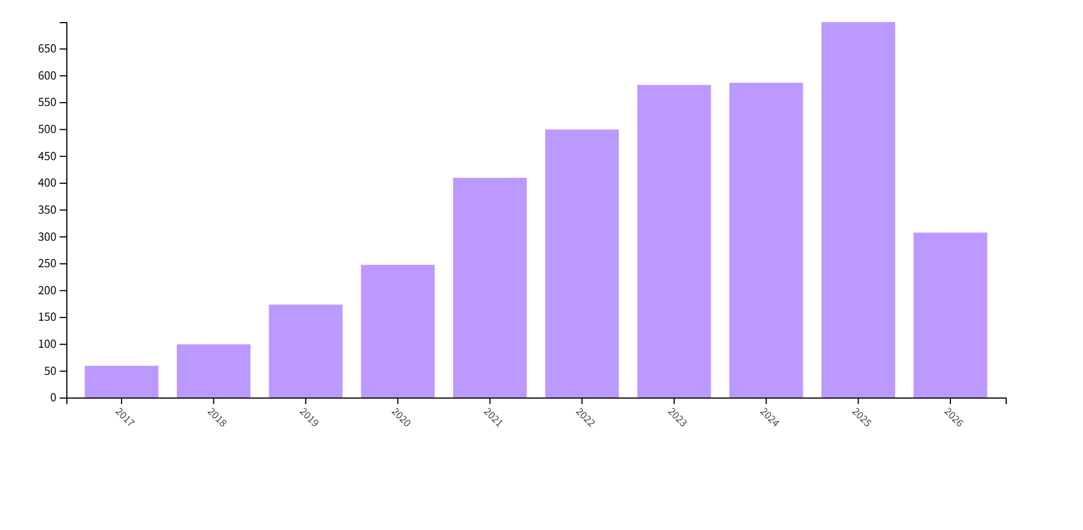


图1：年度出版物趋势图
01. 持续高速增长
02. 发展阶段层次分明
03. 研究领域日趋成熟
2017-2025年AI辅助诊断年发表量呈强劲增长，9年间发文量从59篇跃升至700篇，实现了近12倍的指数级增长，体现了该领域研究热度的持续攀升。
2017-2020年为初步增长期，由深度学习架构引入驱动；2021-2025年进入快速扩张期，技术从理论研究加速向临床实际应用场景转化，增量贡献显著。
长期的高产出态势标志着AI辅助诊断已成为医学人工智能领域的核心研究方向，不仅吸引了计算机科学学者，更汇聚了大量临床专家参与，研究体系趋于完善。
趋势洞察与前景展望
技术落地加速：随着研究深入，AI辅助诊断正从实验室走向医院科室，影像科、病理科成为技术转化的核心阵地，临床价值逐步显现。
跨学科融合深化：计算机视觉、大数据分析与临床医学的深度融合，将推动诊断模型向多模态、高精度方向演进，未来将进一步覆盖更多细分病种与应用场景。
Notes:
首先来看发展趋势。这张图清晰地展示了从2017年到2025年，该领域的年度发文量。我们可以看到一个持续高速增长的态势，9年间增长了近12倍。这可以分为两个阶段：2017到2020年是初步增长期，主要由基础技术驱动；2021年之后进入快速扩张期，技术开始向临床应用转化。这表明该领域正日趋成熟。

Slide 8
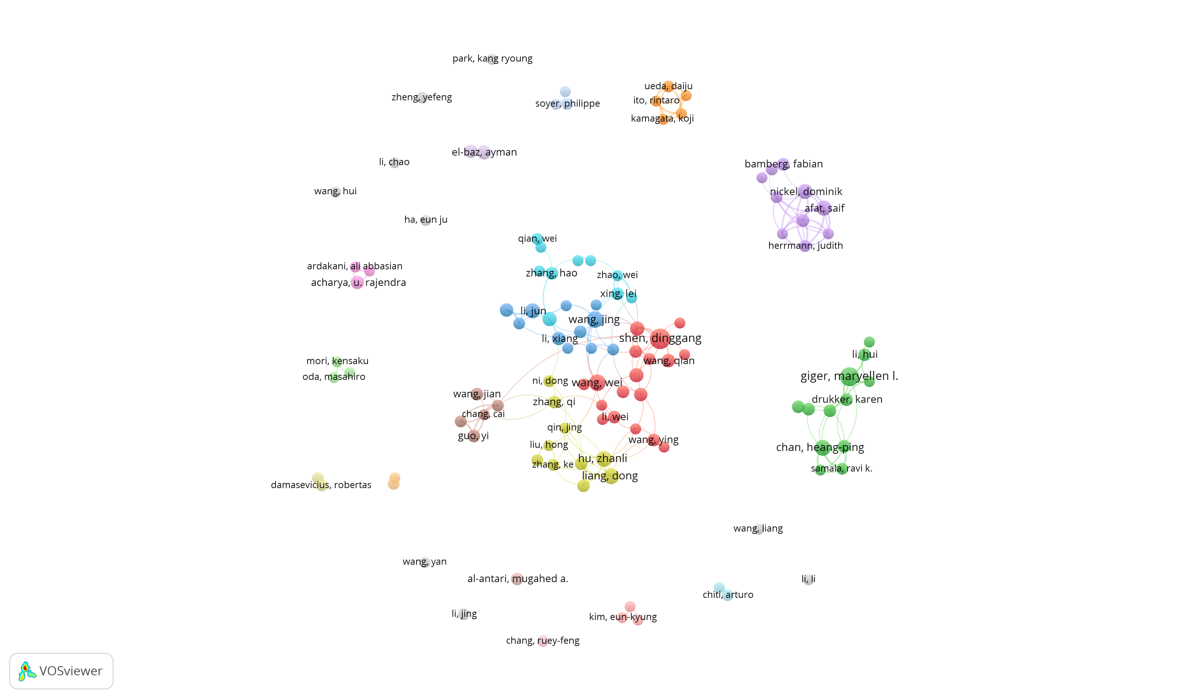

图2：作者合作网络图
01. 核心团队形成
02. 内部合作主导
网络中出现多个连接紧密的合作集群（颜色区块），代表了稳定且高产的研究小组。这表明领域内已经形成了一些核心的研究力量，不同的颜色区块对应着专注于不同细分方向的科研团队，这些团队通过频繁的内部合作构建了扎实的研究基础，是该领域知识产出的主要贡献者。
集群内部合作频繁，节点间连接紧密且交互活跃，但集群之间的连接相对稀疏，跨集群的协作链路较少。这揭示了跨机构、跨团队的大规模合作尚有较大发展空间，未来通过打破团队壁垒、加强跨集群联动，能进一步推动领域的融合创新与协同发展。
03. 领军人物涌现
高影响力的作者往往位于计算机科学与医学的交叉领域，他们既具备扎实的算法技术功底，又深入理解临床实际需求，扮演着连接技术创新与临床问题的桥梁角色，这类领军人物的存在加速了人工智能技术在医疗场景中的落地与应用转化。
Notes:
接下来看合作模式。这张作者合作网络图显示，领域内已经形成了多个紧密合作的核心团队，也就是图中不同颜色的区块。然而，我们也观察到，这些团队之间的合作还不够紧密，跨团队的合作是未来发展的一个重要方向。同时，我们也识别出一些在计算机科学和医学交叉领域的领军人物。

Slide 9
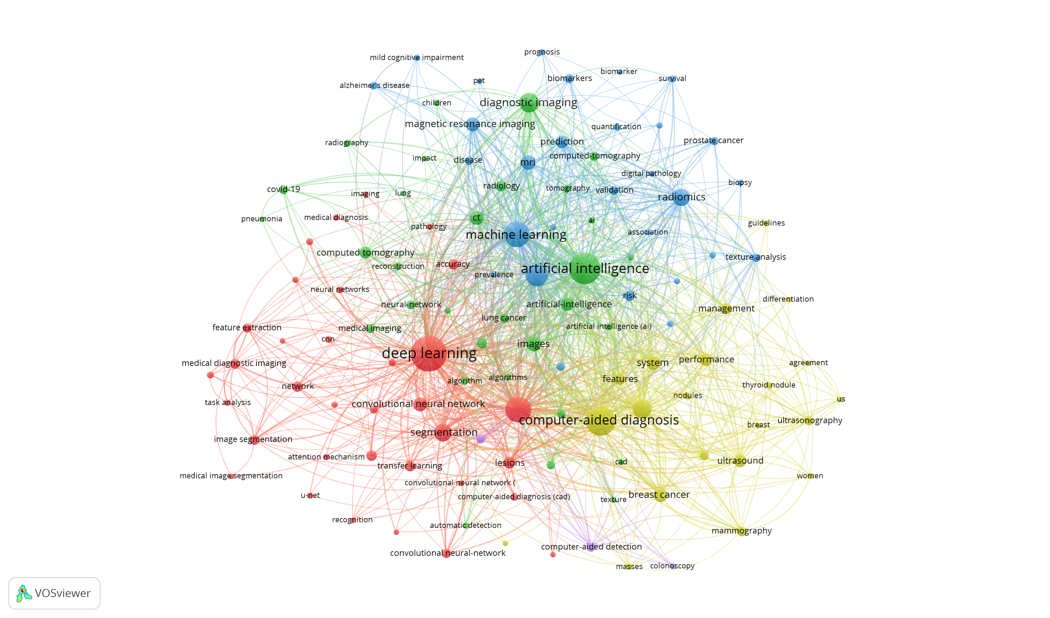
图3：关键词共现聚类图谱
01. 技术与方法集群：领域发展的核心基石
核心涵盖深度学习、卷积神经网络(CNN)、U-net等关键技术，构成了医学影像智能分析的底层算法支撑，是整个研究领域的技术根基与创新源泉。
02. 影像与疾病分析集群：技术与临床的关键桥梁
聚焦机器学习、诊断成像、MRI、CT及放射组学等核心内容，实现了算法技术与医学影像数据的深度融合，是连接理论算法与临床实际需求的重要纽带。
03. 临床应用集群：技术价值的最终落地体现
核心包含计算机辅助诊断(CAD)、乳腺癌、超声诊断等方向，其中乳腺癌与甲状腺疾病是当前最活跃的应用场景，彰显了AI技术在临床诊疗中的实际应用价值。
图谱核心洞察总结
关键词共现网络清晰呈现了“技术-分析-应用”的完整研究链条，各集群间相互关联、协同演进，反映出AI医学影像领域正从算法创新向临床实际场景深度渗透的发展趋势。
Notes:
现在我们来看研究热点。这张关键词共现图谱揭示了领域的主题结构。我们可以清晰地看到三大核心集群：红色的技术与方法集群，是整个领域的技术基础；蓝色和绿色的影像与疾病分析集群，是连接技术和临床的桥梁；以及黄色的临床应用集群，代表了技术最终落地的场景，比如乳腺癌诊断。

Slide 10
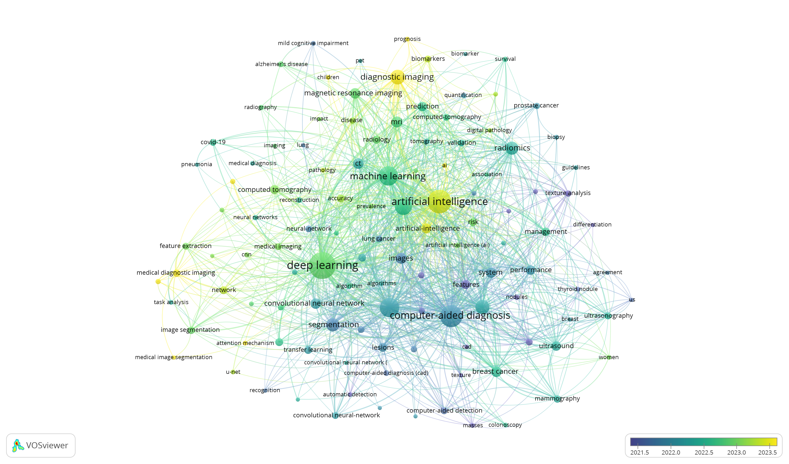
图4：关键词时序演化图
01 阶段一 (2021)：方法驱动期
02 阶段二 (2022)：应用爆发期
03 阶段三 (2023)：临床转化期
研究焦点集中在基础模型构建与图像分割技术优化，核心关键词包括segmentation、U-net等，以算法性能提升为主要学术探索方向。
技术向多模态影像与特定疾病领域快速渗透，聚焦deep learning、CT、MRI及COVID-19辅助诊断等场景，实现了应用边界的大幅拓展。
重心转向临床价值挖掘，聚焦artificial intelligence、prognosis、biomarkers等方向，探索算法在预后预测与生物标志物发现中的实际应用。
图谱特征与局限说明
演化特征总结：研究脉络呈现从“基础算法攻坚”到“多场景应用落地”，再到“临床价值深耕”的清晰递进趋势，技术与临床需求结合日益紧密。
研究局限性提示：关键词提取依赖VOSviewer算法权重，可能存在低频核心术语遗漏；时序划分以年度为界，难以捕捉跨年度的短期快速演进细节。
Notes:
通过这张关键词时序演化图，我们可以清晰看到研究热点的动态变迁。早期（2021年）是方法驱动期，焦点集中在图像分割等基础技术上，比如U-net模型的优化。随后进入2022年的应用爆发期，技术被广泛应用于CT、MRI等多模态影像以及COVID-19等特定疾病的辅助诊断中。到了2023年，研究重心明显转向临床转化期，更加关注人工智能在预后预测、生物标志物发现等更具临床价值的方向。当然，该图谱也存在一定局限，比如算法提取关键词可能遗漏低频核心词，且年度划分难以体现短期的快速变化。

Slide 11
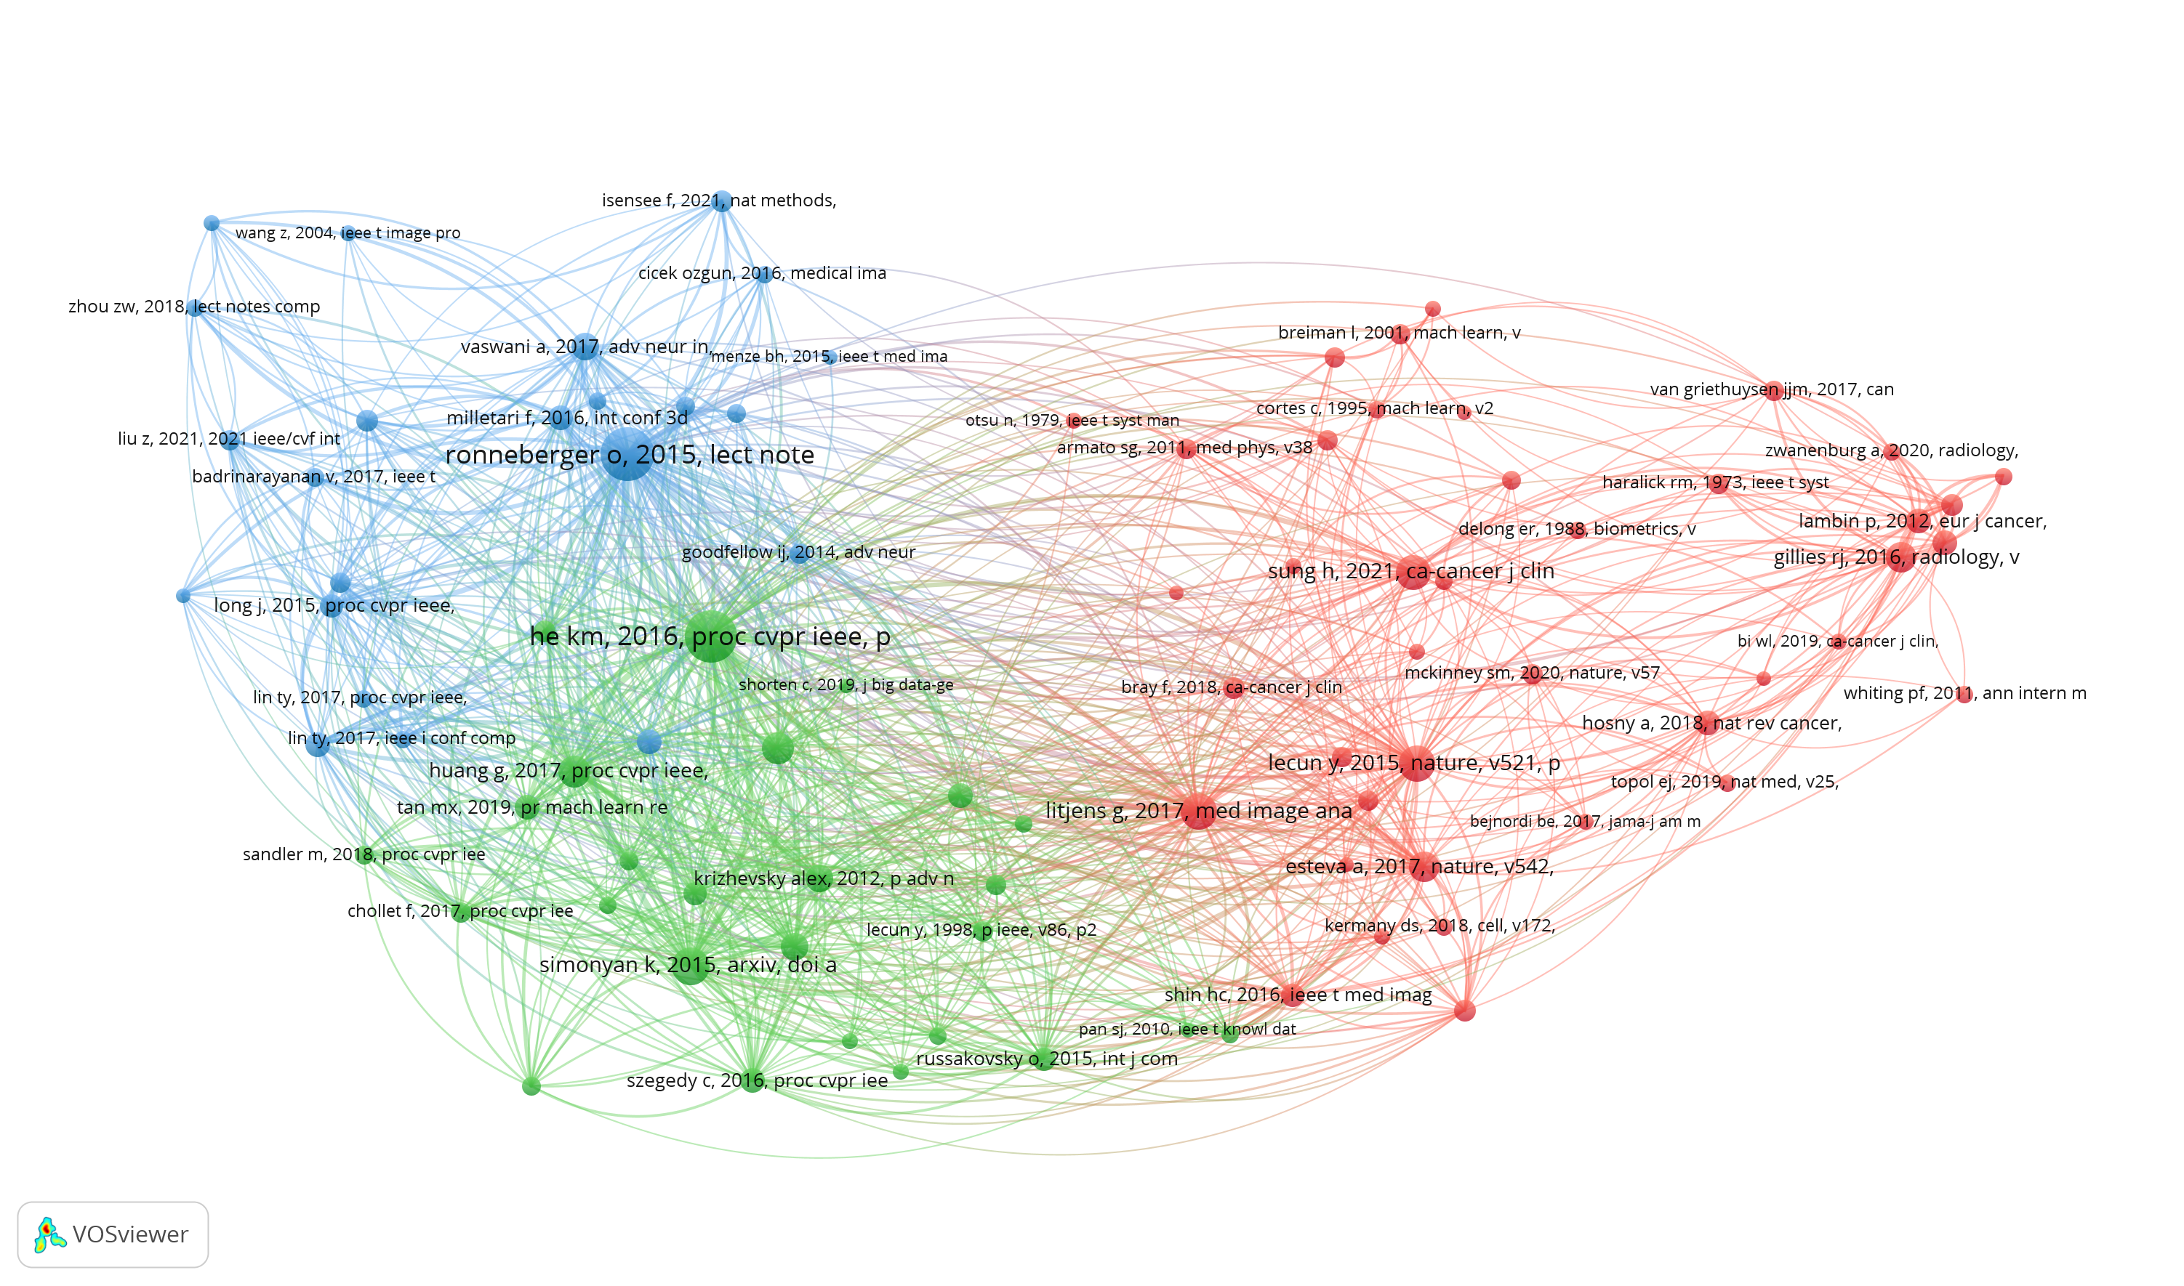
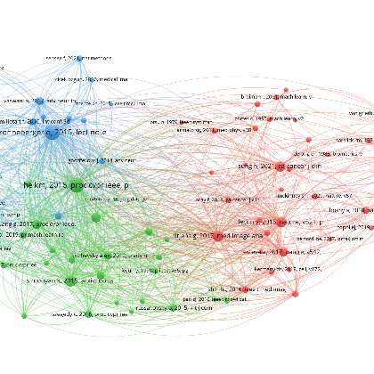
图5：文献共被引网络图
01 核心架构：领域知识的三大理论支柱
02 价值内核：稳固的领域知识基础
该领域的知识体系牢固建立在三大核心支柱之上：其一为以U-Net为代表的生物医学图像分割架构，奠定了病灶区域精准定位的技术基石；其二是以ResNet为代表的深度表征学习网络，作为领域最核心的文献基础，支撑了特征提取的核心能力；其三是关键的领域综述与临床里程碑研究，涵盖医学影像深度学习综述及皮肤癌分类等经典成果，为技术落地指明了方向。
图中高被引的核心文献共同构成了领域坚实的知识基础，不仅为后续的算法改进、模型优化提供了系统的理论框架，也为医学影像分析技术从实验室走向临床应用确立了关键的技术起点，支撑起整个领域的持续迭代与发展。
网络特征与学术启示
文献共被引网络中节点大小直观反映了被引频次，核心节点紧密连接形成了领域的知识枢纽。这一网络结构揭示了医学影像AI研究并非孤立发展，而是以经典架构为核心，在算法创新与临床需求的双向驱动下，形成了相互关联、互为支撑的学术共同体，为未来的跨方向融合研究提供了清晰的路径指引。
Notes:
最后，我们通过文献共被引分析来探究领域的知识基础。这张图显示，整个领域的知识体系主要建立在三大理论支柱之上：以U-Net为代表的图像分割架构，以ResNet为代表的深度表征学习网络，以及一些关键的领域综述和临床里程碑研究。这些经典文献为整个领域的发展奠定了坚实的基础。

Slide 12



领域基石：代表性高被引文献一览
RQ1 合作格局：网络与迁移
RQ2 核心技术：DL与临床评估
RQ3 领域视野：综述与理论奠基
Deep CNNs for Computer-Aided Detection
Shin, H.C. et al. | IEEE TMI (2016)
系统评估了CNN架构在迁移学习框架下，对医学影像CADe/CADx系统的辅助检测效果，确立了深度学习在该方向的核心范式。
被引量：4002
Methodologic Guide for Deep Learning Evaluating AI
Park, H. et al. | Radiology (2018)
针对AI诊断模型，提出了一套完整的临床性能评估方法论，规范了从数据处理到结果验证的全流程标准。
被引量：631
Artificial Intelligence in Radiology
Hosny, A. et al. | Nature Rev Cancer (2018)
顶级综述文章，系统梳理了AI技术在肿瘤影像学中的发展现状，探讨了从定性分析到定量评估的演变趋势。
被引量：2506
Transfer Learning for Medical Image Classification
Khan, H.M. et al. | BMC Med Imaging (2022)
系统论述了迁移学习在解决医学图像标注数据稀缺问题中的关键作用，总结了主流策略与应用场景。
被引量：588
Breast Mass Classification in Sonography
Byna, M. et al. | Medical Physics (2019)
探索了迁移学习在乳腺超声肿块良恶性分类中的具体应用，显著提升了小样本数据集下的模型泛化能力。
被引量：196
Radiomics: Images Are More Than Pictures
Gillies, R.J. et al. | Radiology (2016)
开创性地提出了“影像组学”的核心概念，论证了医学图像蕴含海量数据信息，奠定了医学图像定量化分析的理论基石。
被引量：6917
注：数据来源基于WOS数据库检索，高被引文献均为各聚类中被引量Top2的核心成果，全面覆盖理论探索、算法创新与临床应用全链条。
Notes:
为了更具体地展示领域的知识基础，我们整理了这份代表性高被引文献列表。这些文献涵盖了合作格局、核心方法、领域综述和理论基础等多个方面，它们的高被引量充分体现了其在学术界的影响力和认可度，是理解该领域发展脉络的关键。

Slide 13



核心发现总结
01 发展轨迹：持续高速增长
02 合作结构：核心团队形成
该领域经历了从“方法驱动”到“应用驱动”的持续高速增长阶段，研究成果产出稳定且丰富，目前已发展成为人工智能医疗领域中一个成熟且至关重要的核心研究方向。
领域内已形成内部凝聚力较强、协作紧密的核心研究团队，奠定了坚实的研究基础；而打破团队壁垒，开展跨团队、跨机构的广泛深度合作，将是推动领域持续创新的关键路径。
03 主题演化：从技术到临床
04 知识基础：三大理论支柱
研究主题呈现出清晰的演进路径，从早期聚焦技术方法的创新与突破，逐步向临床应用层面深度延伸，充分体现了研究重心从单纯追求技术先进性向切实落地临床价值的重要转变。
该领域的知识体系构建在稳固的基础之上，核心算法架构以U-Net、ResNet等经典网络为依托，同时结合关键的领域综述梳理与严谨的临床验证研究，共同构成了领域发展的三大理论支柱。
Notes:
总结一下我们的核心发现。首先，AI辅助诊断领域正经历持续高速增长，已进入成熟阶段。其次，领域内已形成核心研究团队，但跨团队合作有待加强。第三，研究主题正从技术方法向临床价值演进。最后，整个领域的知识基础非常稳固，建立在几个关键的理论支柱之上。

Slide 14
贡献与局限
01 研究贡献
02 研究局限
构建领域系统性科学图谱
首次为AI辅助诊断领域绘制了2015-2026年间全面、系统的科学图谱，清晰呈现了领域的发展脉络、合作格局与核心研究主题，厘清了学术演进的关键逻辑。
数据源存在单一性局限
本研究仅选取Web of Science数据库作为数据来源，未纳入CNKI、PubMed等其他重要学术数据库，可能导致部分非英文核心文献被遗漏，影响了研究样本的全面性。
为多方主体提供实践指导
为新研究者提供核心文献清单与方向指引；为科研团队和资助者揭示合作现状与潜在机会；为临床与政策制定者展示技术成熟度与应用落地的现实差距。
引用指标存在固有偏倚
引用计数仅能反映文献的学术传播度，无法完全等同于研究的学术质量或临床实际应用价值，可能存在高引用但低临床转化的文献干扰分析结果的客观性。
厘清前沿热点与空白方向
通过知识图谱分析直观呈现了领域的研究热点集群，同时识别出当前技术与临床结合中的未被充分探索的空白区域，为后续课题立项提供了科学依据。
时效性与筛选存在选择偏倚
2026年的文献数据收集尚不完整，且研究通过关键词筛选排除了部分边缘文献，可能引入选择偏倚；同时对最新趋势的捕捉精度也受到了数据时效性的限制。
Notes:
本研究的主要贡献在于，我们首次提供了该领域近十年的系统性科学图谱，并为不同类型的用户提供了实践指导。当然，研究也存在一些局限，比如数据源单一、存在引用偏倚等。我们希望在未来的研究中能够进一步完善这些方面。

Slide 15




复现路径
01 数据获取
02 数据处理
03 可视化分析
04 结果解读
在Web of Science核心合集数据库中，用所给出的检索式，时间跨度限定为2015至2026年，执行精准文献检索。
利用Python脚本对下载的文献题录数据进行预处理，完成格式规整、重复记录剔除与无效文献筛选，确保分析样本的有效性与准确性。
打开VOSviewer软件，依次导入标准化后的文献数据，分别构建作者共现网络与关键词共现网络，并通过参数调整优化图谱布局与视觉呈现效果。
基于生成的可视化图谱，结合文献计量学核心理论，深入剖析该研究领域的整体发展态势、科研合作格局演变及关键研究热点与前沿趋势。
本路径严格遵循科学实证原则，从数据源头把控到可视化呈现与理论解读，形成完整闭环，确保研究过程可重复、结果可验证。
Notes:
为了保证研究的可复现性，我们提供了清晰的操作路径。包括如何在Web of Science获取数据，如何进行数据处理，以及如何使用VOSviewer进行可视化分析和结果解读。

Slide 16


组员分工与工作亮点
组长：许子怡
成员：唐奕 | 数据检索与清洗
成员：凌欣 | 开源开发
全面统筹项目全流程进度，协调各成员分工衔接，严格把控各阶段成果质量，并负责审核项目所有产出文件，保障研究工作有序推进。
负责完成WOS核心合集文献的精准检索策略构建，执行数据导出、格式转换与清洗流程搭建，为后续分析奠定高质量的数据基础。
负责项目开源代码的编写与二次开发，建立标准化运行的代码库，记录关键操作步骤，保障整个研究过程与成果具备可复现性。
成员：李榕辛 | 计量分析与可视化
成员：陈晓铭 | 报告整合与撰写
运用VOSviewer工具绘制领域知识图谱，对关键词共现、文献耦合等关系进行可视化呈现，并结合图谱特征完成初步的学术解读工作。
系统整合团队的研究数据与分析成果，撰写研究综述、汇报文稿，并根据反馈意见反复打磨修改，确保成果表述逻辑清晰、内容完整。
流程闭环
多维严谨
分工清晰衔接紧密，从数据处理到成果复现形成完整高效的协作链路。
以可视化图谱对应研究问题，全面梳理领域现状与演化逻辑，论证严密。
Notes:
最后，介绍一下我们团队的分工与工作亮点。许子怡作为组长，负责整体协调。唐奕负责数据检索与清洗，凌欣负责开源代码开发，李榕辛负责计量分析与可视化，陈晓铭负责报告的整合与撰写。我们团队协作紧密，流程闭环，确保了研究的严谨性和高效性。

Slide 17

致谢
恳请老师批评指正
Notes:
我的汇报到此结束。感谢各位老师和同学的聆听，恳请大家批评指正。谢谢！

